Slide 1


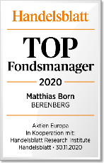





Stock picking in Europa
Januar 2023
Matthias Born
Head of Invetsments & CIO Equities
As of 30-12-22

Slide 2
Wichtige Hinweise
Bei dieser Information handelt es sich um eine Marketingmitteilung. Bei dieser Information und bei Referenzen zu Emittenten, Finanzinstrumenten oder Finanzprodukten handelt es sich nicht um eine Anlagestrategieempfehlung im Sinne des Artikels 3 Absatz 1 Nummer 34 der Verordnung (EU) Nr. 596/2014 oder um eine Anlageempfehlung im Sinne des Artikels 3 Absatz 1 Nummer 35 der Verordnung (EU) Nr. 596/2014 jeweils in Verbindung mit § 85 Absatz 1 WpHG. Als Marketingmitteilung genügt diese Information nicht allen gesetzlichen Anforderungen zur Gewährleistung der Unvoreingenommenheit von Anlageempfehlungen und Anlagestrategieempfehlungen und unterliegt keinem Verbot des Handels vor der Veröffentlichung von Anlageempfehlungen und Anlagestrategieempfehlungen. Diese Information soll Ihnen Gelegenheit geben, sich selbst ein Bild über eine Anlagemöglichkeit zu machen. Es ersetzt jedoch keine rechtliche, steuerliche oder individuelle finanzielle Beratung. Ihre Anlageziele sowie Ihre persönlichen und wirtschaftlichen Verhältnisse wurden ebenfalls nicht berücksichtigt. Wir weisen daher ausdrücklich darauf hin, dass diese Information keine individuelle Anlageberatung darstellt. Eventuell beschriebenen Produkte oder Wertpapiere sind möglicherweise nicht in allen Ländern oder nur bestimmten Anlegerkategorien zum Erwerb verfügbar. Diese Information darf nur im Rahmen des anwendbaren Rechts und insbesondere nicht an Staatsangehörige der USA oder dort wohnhafte Personen verteilt werden. Diese Information wurde weder durch eine unabhängige Wirtschaftsprüfungsgesellschaft noch durch andere unabhängige Experten geprüft. Die zukünftige Wertentwicklung eines Investments unterliegt unter Umständen der Besteuerung, die von der persönlichen Situation des Anlegers abhängig ist und sich zukünftig ändern kann. Renditen von Anlagen in Fremdwährung können aufgrund von Währungsschwankungen steigen oder sinken. Bei Investmentfonds sollten Sie eine Anlageentscheidung in jedem Fall auf Grundlage der Verkaufsunterlagen (wesentliche Anlegerinformationen, Verkaufsprospekt, aktueller Jahres und ggf. Halbjahresbericht) treffen, denen ausführliche Hinweise zu den Chancen und Risiken des -jeweiligen- Fonds zu entnehmen sind. Eine Anlageentscheidung sollte auf Basis aller Eigenschaften des Fonds getroffen werden und sich nicht nur auf nachhaltigkeitsrelevante Aspekte beziehen. Bei Wertpapieren, zu denen ein Wertpapierprospekt vorliegt, sollten die Anlageentscheidungen in jedem Fall auf Grundlage des Wertpapierprospekts treffen, dem ausführliche Hinweise zu den Chancen und Risiken dieses Finanzinstruments zu entnehmen sind, im Übrigen wenigstens auf Basis des Produktinformationsblattes. Alle vorgenannten Unterlagen können bei der Joh. Berenberg, Gossler & Co. KG (Berenberg), Neuer Jungfernstieg 20, 20354 Hamburg, kostenlos angefordert werden. Die Verkaufsunterlagen der Fonds sowie die Produktinformationsblätter zu anderen Wertpapieren stehen über ein Download-Portal unter Verwendung des Passworts »berenberg« unter der Internetadresse https://docman.vwd.com/portal/berenberg/index.html zur Verfügung. Die Verkaufsunterlagen der Fonds können ebenso bei der jeweiligen Kapitalverwaltungsgesellschaft angefordert werden. Die jeweils konkreten Adressangaben stellen wir Ihnen auf Nachfrage gerne zur Verfügung. Bei einem Fondsinvestment werden stets Anteile an einem Investmentfonds erworben, nicht jedoch ein bestimmter Basiswert (z.B. Aktien an einem Unternehmen), der vom jeweiligen Fonds gehalten wird. Die in diesem Dokument enthaltenen Aussagen basieren entweder auf eigenen Quellen des Unternehmens oder auf öffentlich zugänglichen Quellen Dritter und spiegeln den Informationsstand zum Zeitpunkt der Erstellung der unten angegebenen Präsentation wider. Nachträglich eintretende Änderungen können in diesem Dokument nicht berücksichtigt werden. Angaben können sich durch Zeitablauf und/oder infolge gesetzlicher, politischer, wirtschaftlicher oder anderer Änderungen als nicht mehr zutreffend erweisen. Wir übernehmen keine Verpflichtung, auf solche Änderungen hinzuweisen und/oder eine aktualisierte Information zu erstellen. Frühere Wertentwicklungen sind kein verlässlicher Indikator für die künftige Wertentwicklung. Zur Erklärung verwandter Fachbegriffe steht Ihnen auf www.berenberg.de/glossar ein Online-Glossar zur Verfügung.
30.01.2023

Slide 3
Europa hat sich seit Beginn des 4. Quartals 2022 deutlich besser entwickelt als der US-Markt
Entwicklung der US-amerikanischen und europäischen Aktien seit Beginn von Q4 '21
Seit Beginn des 4. Quartals hat Europa die USA um 18 % übertroffen.
Quelle: Berenberg, Bloomberg. 1: Basierend auf net total return indices in Euro.

Slide 4
Langfristiger relativer Performancevergleich Europa vs. USA
Quelle: Bloomberg, eigene Berechnungen, 30.12.2022

Slide 5
Europa im Vergleich mit den USA
Quelle: Bloomberg, eigene Berechnungen, 27.01.2023

Slide 6
Gründe für die Outperformance
Sentiment für Europa war im letzten Jahr historisch schlecht
Haupttreiber der europäischen Outperformance seit Q4:
1 | Bessere Makrodaten,
2 | niedrigere Gaspreise,
3 | Relative EPS-Outperformance,
4 | Sektormix und höheres China-Exposure.

Slide 7
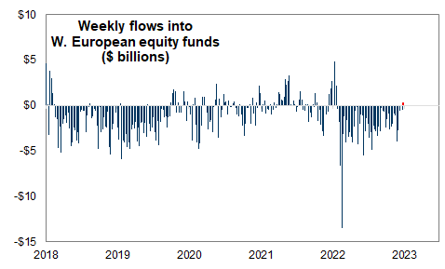
Es gibt erste Anzeichen für einen Stimmungsumschwung bei Anlegern in Bezug auf Europa
Europäische Flows drehen im Januar nach 48 Wochen mit Abflüssen ins Positive
Besseres Sentiment zum Jahresstart
Historisch hohe Abflüsse getrieben durch Ukraine Krieg, hohe Gaspreise und ökonomische Schwäche
Quelle: Goldman Sachs, EPFR Daten.

Slide 8
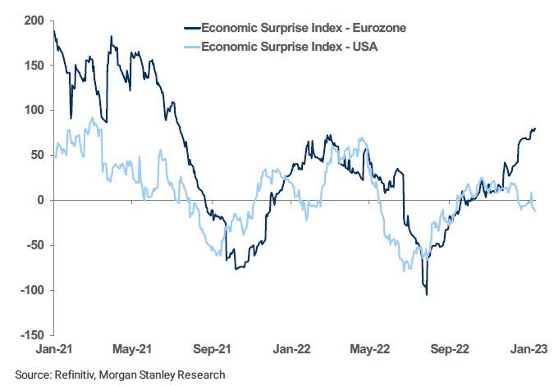
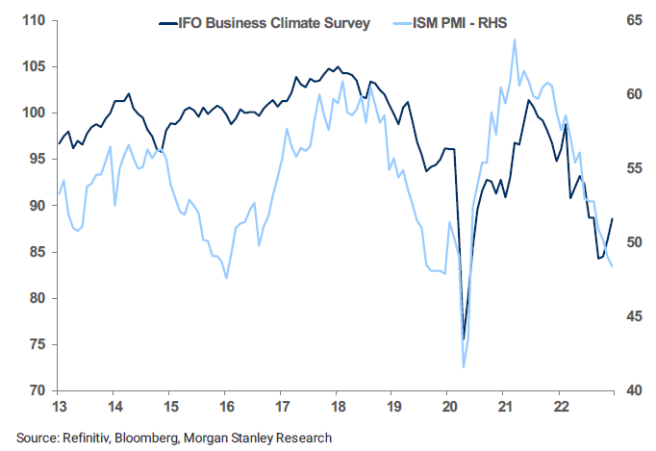
Warum hat sich Europa besser entwickelt als die USA? (1) Bessere Makrodaten
Surprise-Indizes EMU vs. USA
IFO steigt während die ISM Daten fallen
Seit September 2022 waren die wirtschaftlichen Überraschungen in Europa positiver als in den USA.
Quelle: Refinitiv, Morgan Stanley Research, Januar 2023

Slide 9
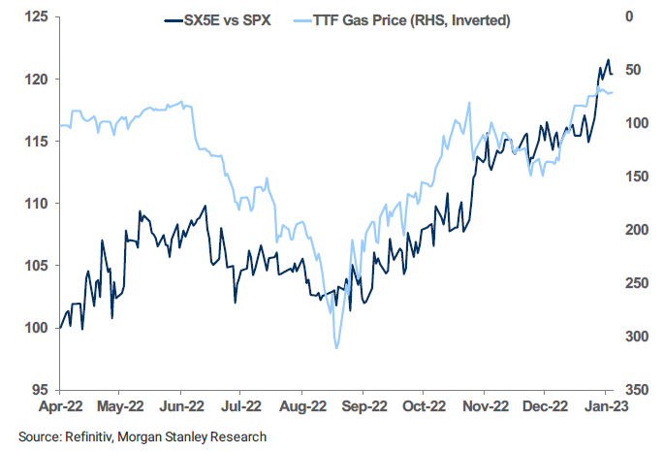
Warum hat sich Europa besser entwickelt als die USA? (2) Niedrigere Gaspreise
Niedrigere Gaspreise haben zur Outperformance des EuroStoxx50 beigetragen
Seit August 2022 hat sich der Gaspreis (Dutch TTF Natural Gas Future) von 340 EUR auf 55 EUR pro Kontrakt korrigiert.
Quelle: Refinitiv, Morgan Stanley Research, Januar 2023

Slide 10
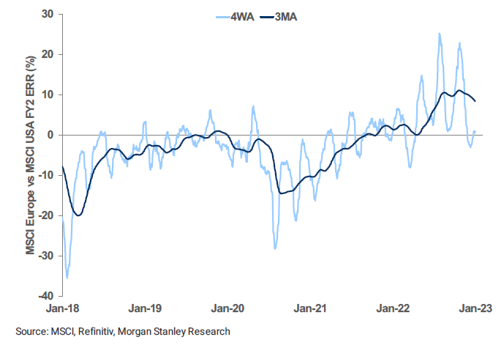
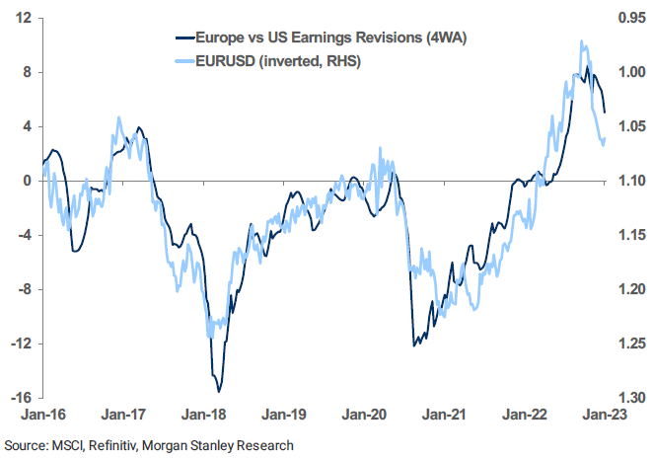
Warum hat sich Europa besser entwickelt als die USA? (3) Relative EPS Outperformance
Die Gewinnrevisionen in Europa waren im letzten Jahr besser als in den USA...
... obwohl die Devisenmärkte im Jahr 2023 weniger Rückenwind bieten werden.
Positive earnings revisions
In Europe vs. the US
Ein weiterer Grund für die jüngste Outperformance Europas dürften die besseren Gewinnrevisionen sein.
Quelle: Refinitiv, Morgan Stanley Research, Januar 2023

Slide 11
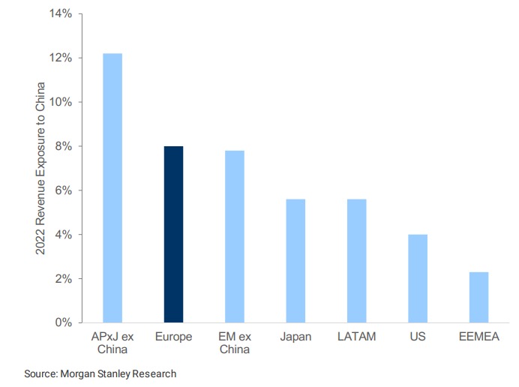
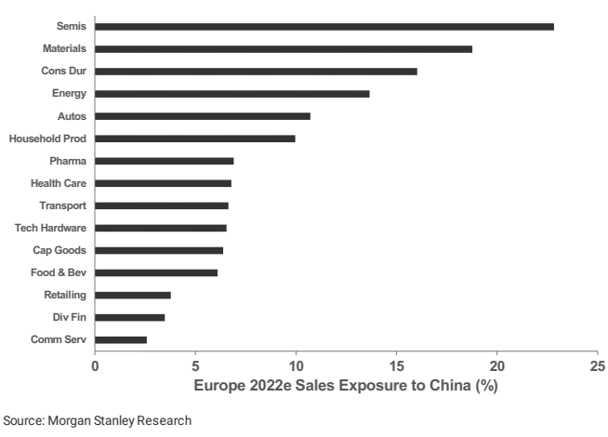
Warum hat sich Europa besser entwickelt als die USA? (4) Bessere News aus China
Europa hat das zweithöchste Umsatzexposures mit China verglichen zu anderen großen Nationen
Europäische Sektoren, geordnet nach ihrem Umsatzanteil in China
Im Vergleich zu den USA, Japan und Lateinamerika ist Europa einer der direktesten Nutznießer einer Wiedereröffnung Chinas.
Quelle: Refinitiv, Morgan Stanley Research, Januar 2023

Slide 12
Sektorgewichte Europa vs. USA
Sektoren USA | Dez 2022 | Dez 2012 | Veränderung
Tech | 25,7% | 16,6% | 9,1%
Health Care | 15,8% | 12,5% | 3,3%
Con. Discret. | 9,7% | 8,3% | 1,4%
Financials | 11,6% | 13,4% | -1,8%
Communication | 7,3% | 7,6% | -0,3%
Industrials | 8,6% | 9,8% | -1,2%
Cons. Staples | 7,2% | 9,9% | -2,7%
Energy | 5,2% | 11,0% | -5,8%
Utilities | 3,2% | 3,4% | -0,2%
Real Estate | 2,7% | 2,5% | 0,2%
Materials | 2,7% | 3,6% | -0,9%
Sektoren Europa | Dez 2022 | Dez 2012 | Veränderung
Tech | 7,0% | 3,5% | 3,5%
Health Care | 15,3% | 12,4% | 2,9%
Con. Discret. | 9,8% | 7,7% | 2,1%
Financials | 16,6% | 19,6% | -3,0%
Communication | 3,3% | 6,6% | -3,3%
Industrials | 14,7% | 11,6% | 3,1%
Cons. Staples | 12,1% | 13,9% | -1,8%
Energy | 6,3% | 8,9% | -2,6%
Utilities | 4,2% | 4,4% | -0,2%
Real Estate | 1,3% | 1,5% | -0,2%
Materials | 8,9% | 9,4% | -0,5%
Quelle: Bloomberg, 30.12.2022, GICS Sektoren des S&P 500 & Stoxx Europe 600

Slide 13
Vergleich der Top 10 Positionen in Europa und den USA
Top 10 Unternehmen im S&P 500 und Stoxx Europe 600
Top 10 Europa | Sektor | KGV 2023E | Umsatzwachstum (22-25E) | EPS Wachstum (22-25E)
Nestle SA | Consumer Staples | 21,5x | 4% | 7%
ASML Holding NV | Information Technology | 32,6x | 17% | 28%
Novo Nordisk A/S | Health Care | 31,0x | 12% | 18%
LVMH | Consumer Discretionary | 25,0x | 7% | 9%
Roche Holding AG | Health Care | 14,2x | 3% | 5%
Shell PLC | Energy | 5,7x | -2% | -7%
AstraZeneca PLC | Health Care | 17,5x | 7% | 13%
Novartis AG | Health Care | 13,7x | 2% | 5%
TotalEnergies SE | Energy | 5,7x | -5% | -14%
Linde PLC | Materials | 25,2x | 4% | 8%
Durchschnitt |  | 19,2x | 5% | 7%
Top 10 USA | Sektor | KGV 2023E | Umsatzwachstum (22-25E) | EPS Wachstum (22-25E)
Apple Inc | Information Technology | 23,0x | 5% | 6%
Microsoft Corp | Information Technology | 24,2x | 10% | 10%
Amazon.com Inc | Consumer Discretionary | 34,5x | 12% | 59%
Meta Platforms Inc | Communication Services | 14,3x | 9% | 6%
Tesla Inc | Consumer Discretionary | 40,0x | 25% | 22%
Alphabet Inc | Communication Services | 17,3x | 11% | 16%
Alphabet Inc | Communication Services | 17,6x | 11% | 16%
Berkshire Hathaway Inc | Financials | 22,2x | 5% | 9%
Johnson & Johnson | Health Care | 16,0x | 3% | 4%
JPMorgan Chase & Co | Financials | 10,8x | 5% | 7%
Durchschnitt |  | 22,0x | 10% | 16%
Quelle: Bloomberg, 30.12.2022

Slide 14
Europäische Small Caps bieten attraktive Chancen im Vergleich zu den USA
Small vs. Large Cap in Europa und den USA
Quelle: Bloomberg, eigene Berechnungen, 27.01.2023

Slide 15
Europa vs. USA
Sektorale Treiber sind wichtiger als regionale Unterschiede, denn gerade die großen Firmen erwirtschaften Ihre Umsätze global
Europa’s Attraktivität wird bestimmt durch die Vielfalt der Opportunitäten (fast 7.000 gelistete Firmen)
Insbesondere Nebenwerte können punkten mit vielen Hidden Champions, die im Schnitt besseres Wachstum aufweisen
Auch im Large Cap Segment gibt es Technologieführer (ASML, Infineon, Novo, Adyen), innovative Industrieplayer (Epiroc, Sika, Kone, DSM, Lonza) und starke Marken (LVMH, Richemont, Moncler, Campari)
Technologiegewicht in den USA kurzfristig als Nachteil, langfristig bleiben aber viele Technologietrends, die unser Leben bestimmen

Slide 16
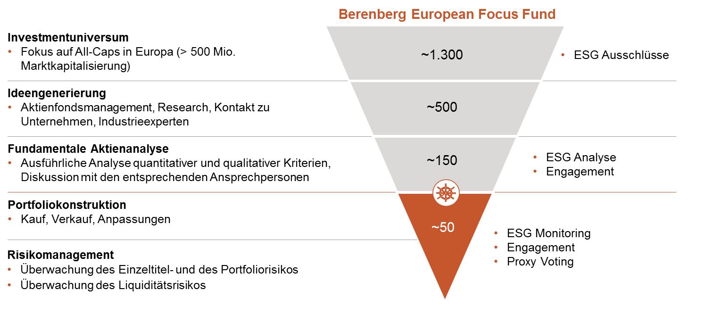
Berenberg European Focus Fund
Anlagekonzept
Aktienfonds mit Fokus auf die Auswahl europäischer Werte mit überzeugendem strukturellen Wachstum und nachhaltigen Erträgen
Fundamentale Einzeltitelauswahl; Fokus auf unabhängiges Research mit engem Kontakt zum Top-Management der Unternehmen
Unternehmen mit entscheidenden Qualitätsmerkmalen wie exzellentes Geschäftsmodell, starke Wettbewerbsposition, Top Management und finanzielle Stärke
Unternehmen finden sich vor allem in den Bereichen Gesundheitswesen, Industrie, Technologie, Konsumgüter und Finanzwerte
Charakteristika
 | Anlageuniversum |  | Aktien Europa
 | Fokus |  | ~ 50 Aktien | Benchmark-unabhängig | „Quality-Growth“
 | Benchmark |  | MSCI Europe
 | Haltedauer |  | Durchschnittlich 4 Jahre Turnover rund 25% p.a.
 | Marktkapitalisierung |  | > 500 Mio. EUR 75% > 5 Mrd. und 25% < 5 Mrd.
Investmentprozess
Profitieren Sie von
Einem Exposure zu strukturell wachsenden Endmärkten
Einer kleinen Fondsgröße für mehr Flexibilität im Vergleich zu ähnlichen Ansätzen der Wettbewerber und starken Synergien mit unseren Small- und Mid-Cap-Experten
Einem exzellenten Track Record des Fondsmanagers mit diesem Investmentansatz seit 2002
1
2
3

Slide 17
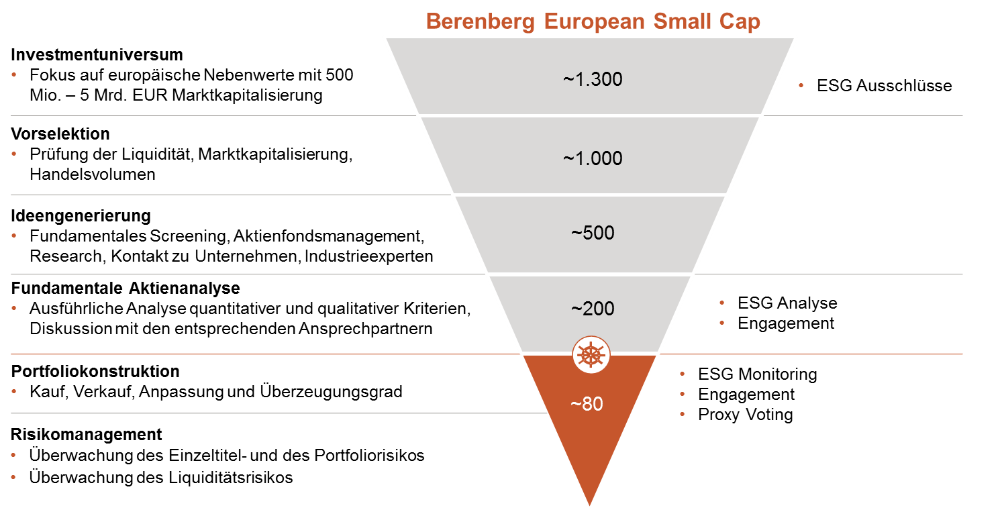
Berenberg European Small Cap
Anlagekonzept
Aktienfonds mit Fokus auf die Auswahl europäischer Small-Caps mit überzeugendem strukturellen Wachstum und nachhaltigen Erträgen
Disziplinierte Bottom-up-Aktienauswahl von attraktiven kleineren Unternehmen die in Europa ansässig sind, deren Geschäftstätigkeit aber in der Regel global ausgerichtet ist
Die entscheidenden Kriterien sind insbesondere Endmärkte mit strukturellem Wachstum, hohe Eintrittsbarrieren und exzellente Management Teams
Niedrige durchschnittliche Marktkapitalisierung
Charakteristika
 | Anlageuniversum |  | Europäische Small Caps
 | Fokus |  | ~ 80 Aktien | Benchmark-unabhängig | „Quality-Growth“
 | Benchmark |  | MSCI Europe Small Cap
 | Haltedauer |  | Durchschnittlich 2-5 Jahre Turnover < 40% p.a.
 | Marktkapitalisierung |  | Fokus auf Aktien 1 – 4 Mrd. EUR Spielraum zwischen 500 Mio. und 5 Mrd. EUR
Investmentprozess
Profitieren Sie von
Einer deutlich geringeren durchschnittlichen Marktkapitalisierung im Vergleich zu Wettbewerbern y
Hohen Wachstumschancen von Unternehmen kleinerer Größe durch Innovationskraft, Dynamik und Flexibilität
Potenziellen Übernahmekandidaten durch wahrscheinlichere Fusionen und Übernahmen
1
2
3

Slide 18

Berenberg International Micro Cap
Anlagekonzept
Aktienfonds mit Fokus auf die Auswahl internationaler Micro-Caps (ex Europa) mit überzeugendem strukturellen Wachstum und nachhaltigen Erträgen
Unternehmen, die führende Positionen in ihren Nischenmärkten einnehmen und darüber hinaus einen (technologischen) Vorsprung haben
Nutzung von Informationsineffizienzen bei wenig beachteten Titeln
Großer Anteil an Unternehmen mit hohem Management Share
Portfolio kann auch illiquidere Werte enthalten – Investments als langfristige Beteiligung
Charakteristika
 | Anlageuniversum |  | Aktien kleinerer internationaler Unternehmen (ex Europa)
 | Fokus |  | ~ 110 Aktien | Benchmark-unabhängig | „Quality-Growth“
 | Benchmark |  | MSCI World ex Europe Micro Cap Net Total Return EUR
 | Haltedauer |  | Durchschnittlich 2 - 5 Jahre Turnover < 30% p.a.
 | Marktkapitalisierung |  | Fokus auf Aktien 100 -700 Mio. EUR Spielraum bis 1 Mrd. EUR
Investmentprozess
Profitieren Sie von
Zugang zu internationalen Hidden Champions außerhalb von Europa mit hohen Wachstumschancen durch Innovationskraft, Dynamik und Flexibilität
Diversifikation – Investitionen in Regionen außerhalb Europas mit geringer Korrelation
Erfahrenen Small Cap Team - erwiesener Track Record in der Selektion sehr guter Aktien. Gleicher erfolgreicher Investmentprozess wie im europäischen Micro Cap Fonds
1
2
3

Slide 19
Chancen und Risiken
Chancen
Auf lange Sicht hohes Renditepotenzial von Aktien
Entwicklung von Wachstumsaktien phasenweise überdurchschnittlich
Entwicklung von Nebenwerten phasenweise überdurchschnittlich
Mögliche Zusatzerträge durch Einzelwertanalyse und aktives Management
Risiken
Hohe Schwankungsanfälligkeit von Aktien, Kursverluste möglich
Anteilswert kann unter den Kaufpreis fallen, zu dem der Kunde den Anteil erworben hat
Zeitweise unterdurchschnittliche Entwicklung von Wachstumsaktien möglich
Zeitweise unterdurchschnittliche Entwicklung von Nebenwerten möglich
Keine Erfolgsgarantie für Einzelwertanalyse und aktives Management
Bei der Anlage in Fremdwährung und bei Geschäften in Fremdwährung bestehen Währungskursänderungsrisiken
Konzentrationsrisiko durch Fokussierung auf Investments innerhalb bestimmter Regionen
Ggf. Risiken bei Finanzterminkontrakten
Ausführliche Hinweise zu den Chancen und Risiken dieses Fonds sind dem Verkaufsprospekt zu entnehmen. Die Verkaufsunterlagen können in deutscher Sprache bei der Universal-Investment-Gesellschaft mbH (Am Hauptbahnhof 18, 60329 Frankfurt am Main) und der Joh. Berenberg, Gossler & Co. KG (Berenberg), Neuer Jungfernstieg 20, 20354 Hamburg kostenlos angefordert werden und stehen unter der Internetadresse www.berenberg.de zur Verfügung.

